Slide 1

عَلَى شَوَاطِئِ البَحْرَيْنِ
.
(للحفظ 1-5)
درس في مادّة اللّغة العربيّة
القراءة
الصّفّ الخامس الابتدائيّ

Slide 2
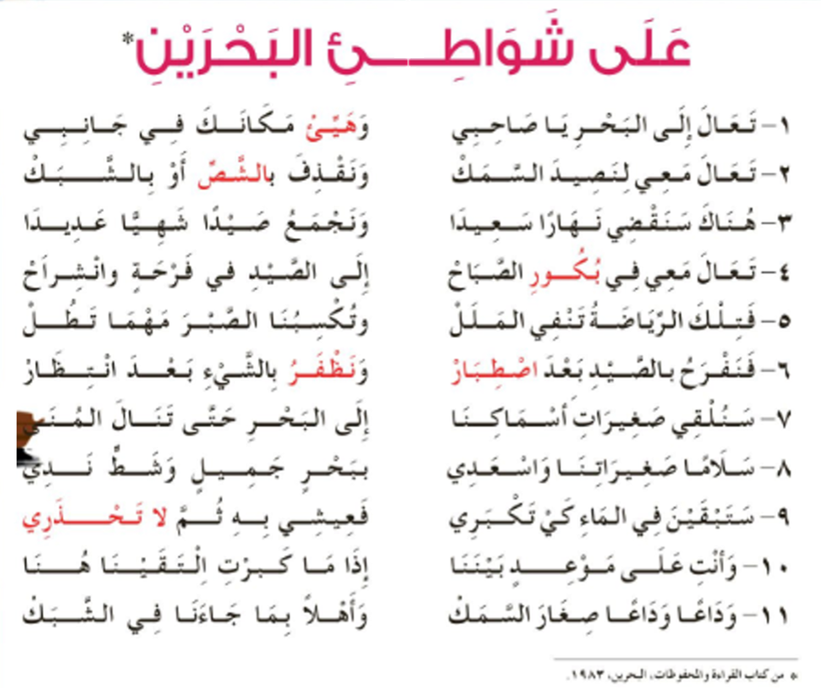

أستمع إلى القصيدة بانتباه
(أضغط على الرّابط الآتي)
أَكْتَشِفُ

Slide 3
أَكْتَشِفُ
معاني مفردات القصيدة
المعنى | الكلمة
أَعِدَّه | هَيِّئْ مَكَانَكَ
الصَّنَّارَة | الشَّصّ
لَذِيذًا، حُلْوًا | شَهِيًّا
قَبْلَ طُلُوعِ الشَّمْسِ | بُكُور
الصَّبْر، الاحْتِمَال | اصْطِبَار
نَفُوزُ، نَنَالُ | نَظْفَرُ
لا تَخَافِي | لا تَحْذَرِي

Slide 4
عَلَى شَوَاطِئِ البَحْرَيْنِ
أَكْتَشِفُ
أقرأُ شرح الأبيات بتمعُّن، ثُمّ أجيبُ عمّا يليه من أسئلة:
الفكرة العامّة: يَدعو الشَّاعِرُ صديقَهُ إلى مُرافَقَتِهِ في نُزْهةٍ بَحرِيَّةٍ لِصَيْدِ السَّمَكِ.
شرح العنوان: يُحَدِّدُ الشَّاعِرُ الإطارَ الـمَكَانِيَّ الذي تَدُورُ فيه أحداثُ النُّزهةِ وهوَ أحدُ شَوَاطِئِ البَحْرَيْنِ.

Slide 5
عَلَى شَوَاطِئِ البَحْرَيْنِ
أَكْتَشِفُ
الشرح | الأفكار الرئيسة
يُكَرِّرُ الشَّاعِرُ دَعوَتَهُ إلى صاحِبِهِ مُسْتخدمًا الأمْرَ (تَعَالَ، هَيِّئْ)، والنِّدَاءَ (يَا صاحِبِي)، لِيُرافِقَهُ في نُزْهةٍ بحريَّةٍ لِصَيْدِ السَّمَكِ. حَدَّدَ مَكَانَ الرِحلةِ (البَحْر) وزَمانَهَا (في بُكُورِ الصَّبَاحِ). عَدَّدَ الأعمالَ التي سَيَقومُ بها رِفْقَةَ صاحِبِهِ (نَصِيدُ، نَقْذِفَ، نَقْضِي، نَجْمَعُ)، مِمَّا يدُلُّ على أنَّ الرِحلَةَ ستَكونُ حافِلَةً بالحَرَكَةِ والنَّشاطِ. اقْتَرَنَ وصْفُ النُّزْهَةِ بعدَّةِ صِفَاتٍ دَالَّةٍ على مَشَاعِرِ السَّعادةِ الغامِرَةِ (سعيدًا، فرْحةٍ، انْشِراحٍ). | دَعْوَةٌ إلى نُزْهَةِ صَيْدٍ (الأبيات 1-4)

Slide 6
عَلَى شَوَاطِئِ البَحْرَيْنِ
أَكْتَشِفُ
الشرح | الأفكار الرئيسة
وَظَّفَ الشَّاعِرُ فاءَ التَّفسيرِ متبوعَةً بِالجُملَةِ الاسميَّةِ (فتلكَ الرِّياضةُ تَنْفي المَلَل...)، لِيُوَضِّحَ تَعَدُّدَ فوائِدِ رياضَةِ الصَّيدِ؛ فذَكَرَ مِنْهَا نفيَ المَلَلِ وتَعَلُّمَ الصَّبْرِ، وَقَدْ تَعَدَّدَتْ الكلماتُ الدَّالَّةُ على هذا المعنى (الصَّبرُ، اصْطِبَار، انْتِظَار). وعلى قَدْرِ طولِ الصَّبْرِ والانْتِظَارِ، تكونُ الفَرحةُ عارمةً بالصَّيْدِ الوَفيرِ (نَفرحُ، نَظْفَرُ). | فوائِدُ الصَّيْدِ (الأبيات 5-6)

Slide 7
عَلَى شَوَاطِئِ البَحْرَيْنِ
أَكْتَشِفُ
الشرح | الأفكار الرئيسة
يُذَكِّرُ الشَّاعِرُ صاحِبَهُ بِسُبُلِ المحافَظَةِ على الثَّروةِ السَّمكِيَّةِ، مستخدِمًا الفعلَ المضارعَ المقتَرِنَ بحرفِ السِّينِ الدَّالِّ على زمنِ المُسْتَقْبَلِ (سَنُلْقِي، سَتَبْقَيْنَ)، وأَشَارَ إلى التِزَامِهِ وصاحِبَهُ بِإلقاءِ صغيراتِ الأسماكِ في البَحْرِ؛ لإعطائِهَا فُرْصَةً للنُّموِّ، والتَّكاثُرِ. شَبَّهَ الشاعر الأسماكَ الصَّغيرَةَ بالإنسانِ في عِباراتٍ عديدةٍ (تَنَالَ الـمُنَى، اسْعَدِي بِبَحْرٍ، سلامًا صَغِيرَاتِنَا، ودَاعًا صِغارَ السَّمَك)، مِمَّا يدُلُّ على رِفْقِ الشَّاعِرِ بها، وَوَعْيِهِ بِضرورَةِ الحِفاظِ على الثَّرْوةِ السَّمَكِيَّةِ، باجْتِنَابِ صَيْدِ الأسماكِ الصَّغيرَةِ التي لمْ يكْتَمِل نُـمُوُّها، والاتِّصافِ بالقَنَاعَةِ في قَوْلِهِ (وأهلًا بِمَا جَاءَنَا في الشَّبَك). | سُبُلُ الـمُحَافَظَةِ على الثَّرْوَةِ السَّمَكِيَّةِ (الأبيات 7-11)

Slide 8
أَفْهَمُ
1. إلى مَنْ يَتَوجَّهُ الشَّاعِرُ بالخِطَابِ في الأبياتِ الأربعَةِ الأولى منَ القصيدَةِ؟
............................................................................................
2. أَسْتَخْرِجُ مِنَ الأبْياتِ ما يَدُلُّ على:
    زَمَنِ النُّزْهَةِ: ...................................................................................
    مَكَانِ النُّزْهَةِ: ..................................................................................
  3. أُحَدِّدُ المكانَ الذي يُشيرُ إليْهِ الشَّاعِرُ باسمِ الإشارةِ (هناكَ) في البيتِ الثَّالِثِ.
  .............................................................................................
Notes:
توظيف الرؤوس المرقمة

Slide 9
أَفْهَمُ
4. أَذْكُرُ مِنَ النَّصِّ فائِدَتَيْنِ لِهوايةِ الصَّيْدِ.
  ..................................... .
  ..................................... .
5. أسْتَخدِمُ كلّ كلمة مما يأتي في جُمْلةٍ تُوَضِّحُ معْنَاهَا:
بُكُور: .................................................................................
نَظْفَرُ: ..................................................................................
Notes:
توظيف الرؤوس المرقمة

Slide 10
أقيّم إجابتي
أَفْهَمُ
1. إلى مَنْ يَتَوجَّهُ الشَّاعِرُ بالخِطَابِ في الأبياتِ الأربعَةِ الأولى منَ القصيدَةِ؟
يَتَوجَّهُ الشَّاعِرُ بالخِطَابِ إلى صاحِبِهِ طالِبًا منه مرافقته إلى البحرِ.
2. أَسْتَخْرِجُ مِنَ الأبْياتِ ما يَدُلُّ على:
    زَمَنِ النُّزْهَةِ: في بُكُورِ الصَّبَاحِ.
    مَكَانِ النُّزْهَةِ: البَحْر.
  3. أُحَدِّدُ المكانَ الذي يُشيرُ إليْهِ الشَّاعِرُ باسمِ الإشارةِ (هناكَ) في البيتِ الثَّالِثِ.
  شاطئُ البَحر.
Notes:
توظيف الرؤوس المرقمة

Slide 11
أقيّم إجابتي
أَفْهَمُ
4. أَذْكُرُ مِنَ النَّصِّ فائِدَتَيْنِ لِهوايةِ الصَّيْدِ.
  طردُ الـمللِ.
  تعلّمُ الصّبرِ.
5. أسْتَخدِمُ كلّ كلمة مـمَّا يأتي في جُمْلةٍ تُوَضِّحُ معْنَاهَا:
بُكُور: استيقظَ أحمدُ منْ نومِهِ عندَ بكورِ الصَباحِ.
نَظْفَرُ: لنْ نظفرَ بالنجاحِ إلَّا بالمثابرةِ.
Notes:
توظيف الرؤوس المرقمة

Slide 12
أُحَلِّلُ
أَصِل كُلَّ عِبارةٍ مـمَّا يأتي بالأسلوبِ المناسبِ لها:
2. بدا الشَّاعِرُ سعيدًا أثناءَ مُـمَارسةِ رياضةِ الصَّيْدِ. أُعَيِّن في النَّصِّ ما يَدُلُّ على ذلكَ.
...............................................................................................
...............................................................................................
أسلوب نَهْي |  | يا صاحبي
أسلوب نِدَاء |  | هيِّئ
أسلوب أمر |  | لا تَحْذَري
Notes:
توظيف الرؤوس المرقمة

Slide 13
أُحَلِّلُ
3. كَرَّرَ الشَّاعرُ كلمةَ (تَعَالَ) في مُخَاطَبَتِهِ لِصاحِبِهِ. علامَ يَدُلُّ ذلكَ؟
................................................................................................
................................................................................................
4. أشرَحُ البيتَ الثَّامِنَ بِأُسلوبي الخاصّ.
................................................................................................
................................................................................................
Notes:
توظيف الرؤوس المرقمة

Slide 14
أقيّم إجابتي
أُحَلِّلُ
أَصِل كُلَّ عِبارةٍ مـمَّا يأتي بالأسلوبِ المناسبِ لها:
2. بدا الشَّاعِرُ سعيدًا أثناءَ مُـمَارسةِ رياضةِ الصَّيْدِ. أُعَيِّن في النَّصِّ ما يَدُلُّ على ذلكَ.
أسلوب نَهْي |  | يا صاحبي
أسلوب نِدَاء |  | هَيِّئ
أسلوب أمر |  | لا تَحْذَري
وَنَجْمَعُ صَيْدًا شَهِيًّا عَدِيدَا |  | هُناكَ سَنَقْضِي نَـهَارًا سَعِيدَا
Notes:
توظيف الرؤوس المرقمة

Slide 15
أقيّم إجابتي
أُحَلِّلُ
3. كَرَّرَ الشَّاعرُ كلمةَ (تَعَالَ) في مُخَاطَبَتِهِ لِصاحِبِهِ. علامَ يَدُلُّ ذلكَ؟
يَكْشِفَ تَكرارُ الشَاعِرِ كلمةَ (تَعَالَ) حِرْصَهُ على دعْوَةِ صديقِهِ إلى مُصَاحَبَتِهِ؛ لأنَّ النُزهَةَ تكونُ أمْتَعَ بالمرافَقَةِ.
4. أشرَحُ البيتَ الثَّامِنَ بِأُسلوبي الخاصّ.
يُخاطِبُ الشَاعِرُ الأسماكَ الصَّغيرَةَ مُشَبِّهًا إيَّاها بالإنسانِ (سلامًا صَغِيرَاتِنَا، اسْعَدِي بِبَحْرٍ)، ويدْعوها إلى الاستِمْتَاعِ بِحياةٍ سعيدةٍ هانِئَةٍ خاليةٍ من المخاطِرِ، وهي عِبَارةٌ جميلةٌ تَدُلُّ على رِفْقِهِ بها، وَوَعْيِهِ بِضرورَةِ الحِفاظِ على الثَّرْوةِ السَّمَكِيَّةِ.
Notes:
توظيف الرؤوس المرقمة

Slide 16
نشاط (3)
أُقيِّمُ
1: تحدَّثَ الشَّاعِرُ عَنْ صَغِيراتِ السَّمَكِ في البيتيْنِ الآتِيَيْنِ:
أختارُ التّعبير الأجمل، وأعلّلُ اختياري.
...................................................................................
...................................................................................
2: حَرَصَ الشَّاعِرُ على إرجاعِ الأسماكِ الصَّغيرةِ إلى البَحْرِ. أُبدي رأيي في هذا السُّلوكِ، وأُعلّلُ إجابتي.
.......................................................................................
.......................................................................................
إلى البَحْرِ حَتَى تَنَالَ الـمُنَى |  | سَنُلقِي صَغيرَاتِ أَسْمَاكِنَا
إِذَا مَـا كَـبـرْتِ الْـتَــقَيْنَـا هُنَـا |  | وَأنْتِ عَلَى مَوْعِدٍ بَيْنَنَا
Notes:
توظيف الرؤوس المرقمة

Slide 17
نشاط (3)
أُقيِّمُ
أقيّم إجابتي
1: تحدَّثَ الشَّاعِرُ عَنْ صَغِيراتِ السَّمَكِ في البيتيْنِ الآتِيَيْنِ:
أختارُ التّعبير الأجمل، وأعلّلُ اختياري.
إجابتان محتملتان:
- أُفَضِّلُ البيتَ الأوَّلَ. التَّعليل: لأنَّ الشَاعرَ شبَّهَ الأسماكَ الصَغيرَةَ التي ستُلقَى في البحرِ بالفَتَياتِ اللّائي يطْمَحْنَ إلى تحقيقِ أمانيهِنَّ في الحياةِ.
-أُفَضِّلُ البيتَ الثاني. التَّعليل: لأنَّهُ يُشَبِّهُ السَّمَكَةَ الصَّغيرَةَ بالإنسانِ العزيزِ الذي يتمنَّى لقاءَهُ يومًا ما.
2: حَرَصَ الشَّاعِرُ على إرجاعِ الأسماكِ الصَّغيرةِ إلى البَحْرِ. أُبدي رأيي في هذا السُّلوكِ، وأُعلّلُ إجابتي.
هذا سلوكٌ صحيح، لأنَّهُ بتجنُّبِ صيدِ الأسماكِ الصَغيرةِ، وإعطائِهَا فرصةً للنُّموِّ والتَكاثُرِ، يُعَبِّرُ عن التزامِهِ بالـمُحافَظَةِ على الثَروةِ السَمكيَّةِ.
إلى البَحْرِ حَتَى تَنَالَ الـمُنَى |  | سَنُلقِي صَغيرَاتِ أَسْمَاكِنَا
إِذَا مَـا كَـبـرْتِ الْـتَــقَيْنَـا هُنَـا |  | وَأنْتِ عَلَى مَوْعِدٍ بَيْنَنَا
Notes:
توظيف الرؤوس المرقمة

Slide 18
انتهى الدرس
Notes:
توظيف الرؤوس المرقمة

